Slide 1



Industria Lehiakortasun Foroa
Foro industrial de competitividad
Vitoria-Gasteiz,2015ko uztailak 29 julio 2015

Slide 2
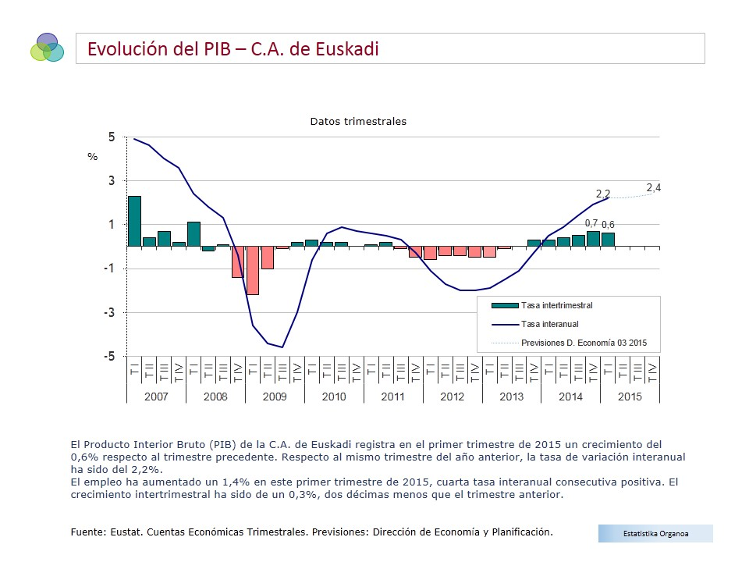
2013 URTEA: adierazleak, kontra
AÑO 2013: indicadores en negativo
BPG-ren eboluzioa 2007-2015//Evolución PIB 2007-2015

Slide 3
2013 URTEA: adierazleak, kontra
AÑO 2013: indicadores en negativo
Industriaren Konfiantza Adierazlea/Evolución Índice Confianza Industrial

Slide 4
2013 urtea: finantzazioaren beharra
AÑO 2013: Necesaria financiación
Instrumentos para Desarrollo Industrial y la Reactivación económica. Marzo 2013
Programas según MEDIDA | Recursos GV | Recursos inducidos
Financiación | 526 M € | 1.278 M €
Inversión | 31 M € | 232 M €
Proyectos Estratégicos | 145 M € | 540 M €
Reforzamientos recursos propios | 55 M € | 139 M €
Total Apoyo a Industria | 757 M € | 2.189 €

Slide 5
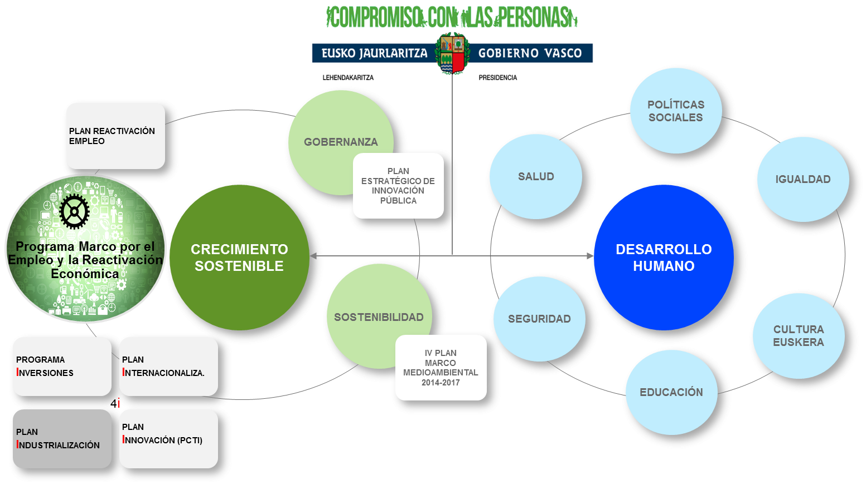
Ekonomia eta enplegua suspertzeko plana
Plan reactivación económica y empleo

Slide 6
2014-2016 Industria Plana
Plan de Industria 2014-2016.
ERRONKAK/RETOS

Slide 7
2014-2016 Industria Plana
Plan de Industria 2014-2016

Slide 8
Eje 1. Reestructuración de Empresas
 | Enpresa zk /proiektuak | Inbertsioa M € | Mantenimient Empleo | Generación Empleo
Bideratu Berria | --
Nº empresas en dificultades | 100
Nº empresas industriales apoyados vía Luzaro | 37
Nº empresas Apoyados vía Lanpar | --

Slide 9
Eje 2. Apoyo a nuevos proyectos industriales estratégicos
 | Nº proyectos | Inversión | Empleo mantenid | Empleo generado
Proyectos estratégicos de carácter tractor apoyados vía Ekarpen, Avales, IVF… | 7 | 30 | 3.300 | ---
Inversión Extranjera Directa gestionados/captado | 5 | 44,2 | 170 | 142
Proyectos desarrollo industrial ámbito futuro economía verde | 4 | 6,3 | - | -
Proyectos I+D empresarial-Etorgai | 29 | 93 | -- | 780

Slide 10
Eje 3. Consolidación de la Industria a través de I+D
 | Nº proyectos | Inversión | Empleo mantenido | Empleo generado
Proyectos I+D empresariales- GAITEK y NET’s | 908 | 199 | -- | 493

Slide 11
Eje 4. Generación contexto industrial y energético competitivo
 | Nº proyectos | Inversión | Empleo mantenido | Empleo generado
Proyectos Ahorro y eficiencia energética apoyados | 17.908 | 120 M | - | -
Empresas apoyo GAUZATU | 44 | 91 | 1.708 | 531
Proyectos apoyados AFI | 121 | 45 | 631 | -
Empresas apoyo Capital Riesgo | 15 | 15 | 657 | 218
Empresas apoyo vía LUZARO | 21 | 19 | 830

Slide 12
Eje 4. Generación contexto industrial y energético competitivo
 | Nº proyectos | Inversión | Empleo mantenido | Empleo generado
Creación empresas industriales (EKINTZAILE) | 99 | - | - | 891
Nuevos Proyectos industrialescen empresas (BARNEKINTZAILE) | 36 | - | - | 392
Empresas Industriales con Fondo Capital Semilla o CONECT | 2 | - | - | 23
Planes de acción con programas de innovación en modelos de gestión (INNOBIDEAK) | 160+56 | - | - | -

Slide 13
Plan Renove Máquina Herramienta
 | Nº proyectos | Inversión | Empleo mantenido | Empleo generado
Plan Renove MH | 337 | 108 | 8.825 | -

Slide 14
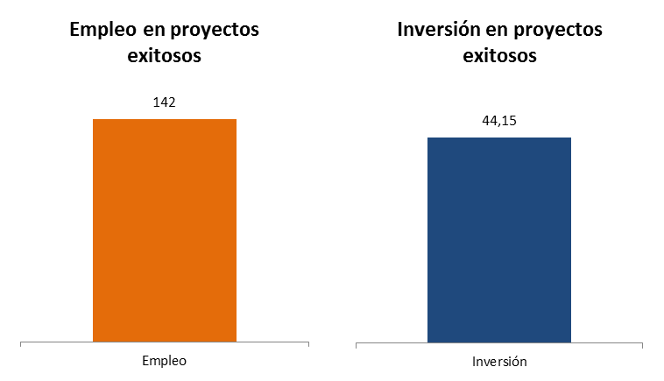
Invest in Basque Country Inversiones Extranjeras Directas (5 proyectos)

Slide 15
Invest in Basque Country Inversiones Extranjeras Directas (5 proyectos)
1. VE INTERACTIVE (UK) Empleos 22 (máximo 150). o Inversión : Sin cuantificar. 2. IXYS CORP/ INCIDE (USA) Empleo.40 Empleos nuevos (Además mantienen 20 Empleos). Inversión: 2,5 M€ 3. ALSTOM (FR). Empleo: No hay empleos Nuevos, Mantienen 150. Inversión: 11,65 M€. 4. MARUBENI-ITOCHU TUBULARS /TUBOS REUNIDOS (JAPON). Empleo: 80 e Inversión: 30 M€ 5. Mineralmahlwerk Westerwald Horn Gmbh & Co.KG (ALEMANIA). Empleo: no se considera incremento. Inversión: No se considera por integrarse dentro de la empresa vasca Insertec

Slide 16
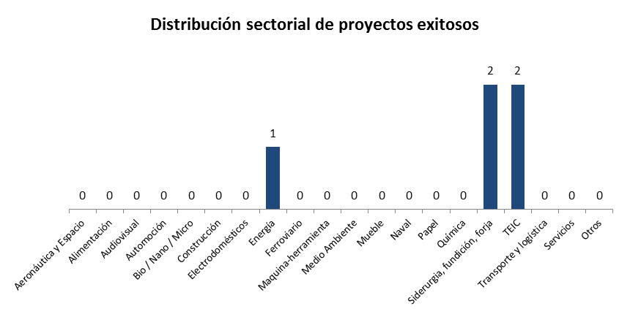
Inversiones Extranjeras Directas

Slide 17
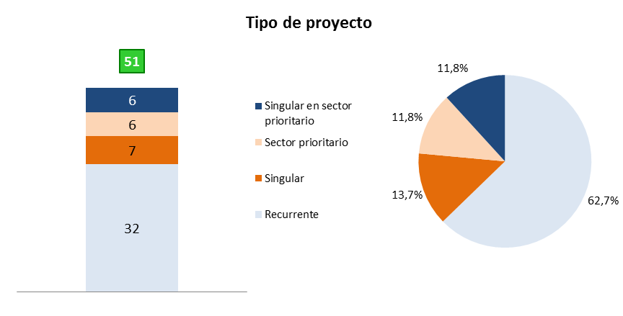
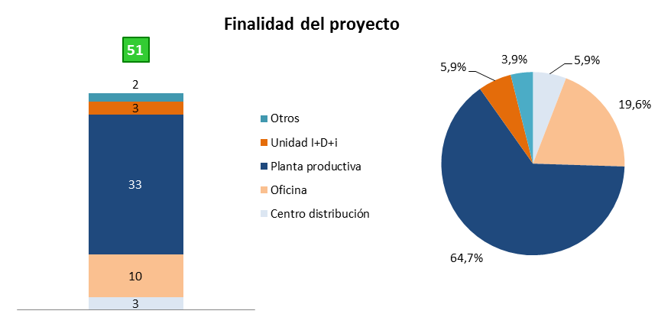
Inversiones Extranjeras Directas

Slide 18
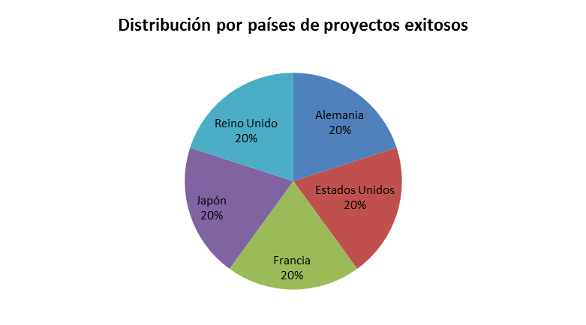
Inversiones Extranjeras Directas

Slide 19

Inpaktu adierazleak/Indicadores de impacto
BPG/PIB ………………………………………………………… +1,2%
Índice volumen encadenado sector industrial… +1,0%
Peso del sector industrial/VAB …………………………. 23,6%
Índide Producción industrial ……………………………. +1,3%
Expedientes de Regulación de Empleo …….. - 47,3%
Empresas concursadas ………………………………….. - 22,4%
Empresas concursadas sector industria ………….. - 27,2%

Slide 20
Industria Sektorearen pisua / Peso del sector industrial

Slide 21
Enplegu Erregulazio Espedienteak / Expedientes de Regulación de Empleo

Slide 22
Konkurtsoan enpresa kopurua / Empresas concursadas

Slide 23
Industria Plana 2015ean
Plan de Industria en 2015
2015 urteko Ekimen Berriak Nuevos Programas en 2015
Bideratu Berria: para empresas en crisis con problemas de carácter estructural
INDARTU: Programa de ayudas por importe de 8 M de € para inversiones productivas generadoras de empleo en zonas catalogadas como desfavorecidas por la Unión Europea: zonas de la Margen Izquierda y Oiartzunaldea.
Industria 4.0: Proyectos de Transferencia de Tecnología de “proveedores tecnológicos” (agentes de la Red Vasca de Ciencia, Tecnología e Innovación) hacia empresas industriales manufactureras, en el ámbito de las TEICs aplicadas a la Fabricación Avanzada por importe e 5,2 M de €.
Lanhome: Retorno de directivos a Euskadi (400.00 euros)
Interlehian: apoyo a la participación en licitaciones internacionales. (300.000 €)

Slide 26
Elementos del MODELO de GESTIÓN AVANZADA
5. Berrikuntza
2. Bezeroak
1. Estrategia
4. Gizartea
3. Pertsonak
6. Emaitzak

Slide 27
INNOBIDEAK Nuevos Modelos de Gestión
Marco de apoyo del Gobierno Vasco a la INNOVACIÓN NO TECNOLÓGICA de las empresas industriales vascas
PERSONAS
GESTIÓN AVANZADA
ESTRATEGIA DE NEGOCIO
EMPRESAS REFERENTES Y COMPETITIVAS A NIVEL GLOBAL
EXCELENCIA EN LA GESTIÓN DE TODOS LOS ÁMBITOS DE LA EMPRESA: ESTRATEGIA, CLIENTES, INNOVACIÓN, RESULTADOS, ETC.
NUEVOS PRODUCTOS Y SERVICIOS
APERTURA A NUEVOS MERCADOS
IMPULSO AL INTRAEMPRENDIMIENTO
MAYOR IMPLICACIÓN DE LAS PERSONAS CON LA ORGANIZACIÓN
BIENESTAR SOCIAL

Slide 28
Eskerrik asko!
2015 ko uztailak 29 julio 2015

